Slide 1

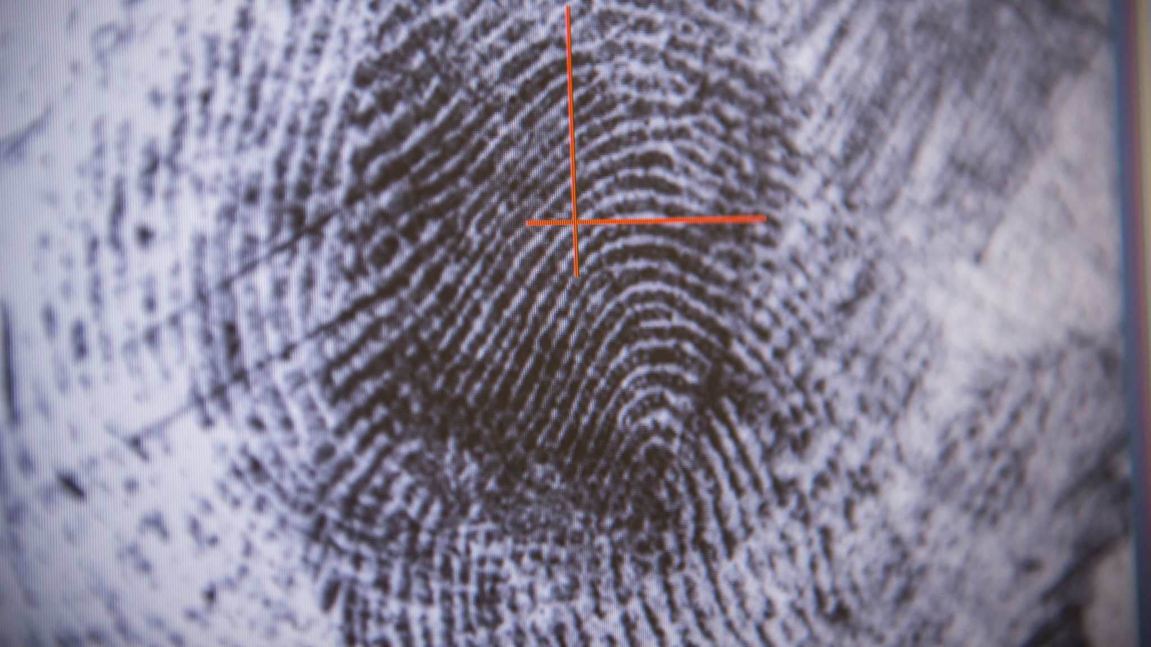
Suavização em imagens com ruído
Prof. Dr. Osvaldo Severino Junior

Slide 2

Suavização de imagens (Blurring)
A suavisação da imagem (do inglês Smoothing), também chamada de ‘blur’ ou ‘blurring’ que podemos traduzir para “borrão”, é um efeito que podemos notar nas fotografias fora de foco ou desfocadas onde tudo fica embasado.
Na verdade esse efeito pode ser criado digitalmente, basta alterar a cor de cada pixel misturando a cor com os pixels ao seu redor. Esse efeito é muito útil quando utilizamos algoritmos de identificação de objetos em imagens pois os processos de detecção de bordas por exemplo, funcionam melhor depois de aplicar uma suavização na imagem

Slide 3
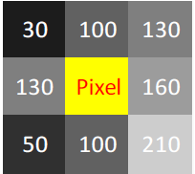
Suavização pelo cálculo da média
Neste caso é criada uma “janela” para envolver o pixel em questão e calcular seu novo valor. O novo valor do pixel será a média simples dos valores dos pixels dentro da janela, ou seja, dos pixels da vizinhança.
$$Novo Pixel= \frac{\left(30+100+130+130+Pixel+160+50+100+210\right)}{9}=\frac{910+Pixel}{9}$$

Slide 4
Suavização pelo cálculo da média
Ele simplesmente pega a média de todos os pixels sob a área do kernel e substitui o elemento central. Isso é feito pela função cv2.blur (borrramento)
cv2.blur( img, janela)
Img é a imagem original
Janela é a especificação da janela para o cálculo da média. Ex (3,3) , (5,5) (7,7) sugere número ímpar para assegurar que o pixel que receberá a média será o pixel central.

Slide 5
Suavização pelo cálculo da média
100 | 110 | 102 | 105 | 103 | 99 | 90 | 85 | 160
150 | 108 | 87 | 90 | 190 | 120 | 210 | 190 | 170
130 | 100 | 90 | 110 | 100 | 110 | 220 | 183 | 175
90 | 200 | 92 | 230 | 98 | 130 | 230 | 160 | 170
10 | 220 | 105 | 200 | 89 | 150 | 233 | 190 | 180
15 | 230 | 107 | 178 | 70 | 160 | 244 | 200 | 120
20 | 233 | 50 | 160 | 77 | 180 | 250 | 210 | 79
30 | 240 | 70 | 120 | 75 | 200 | 255 | 230 | 50

Slide 6

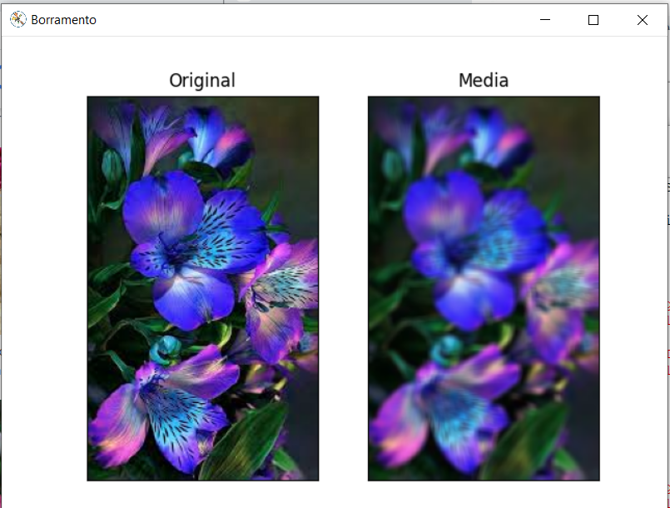


Suavização pelo cálculo da média

Slide 7
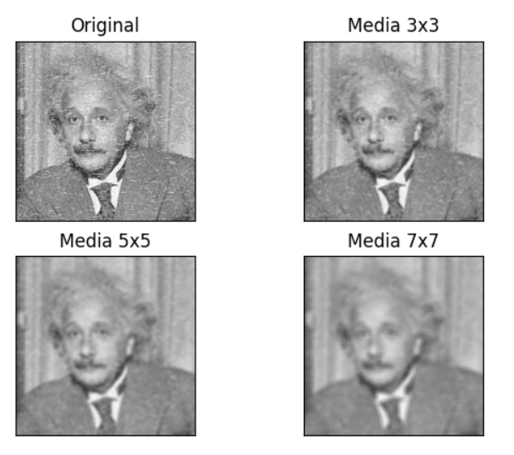
Suavização pelo cálculo da média

Slide 8
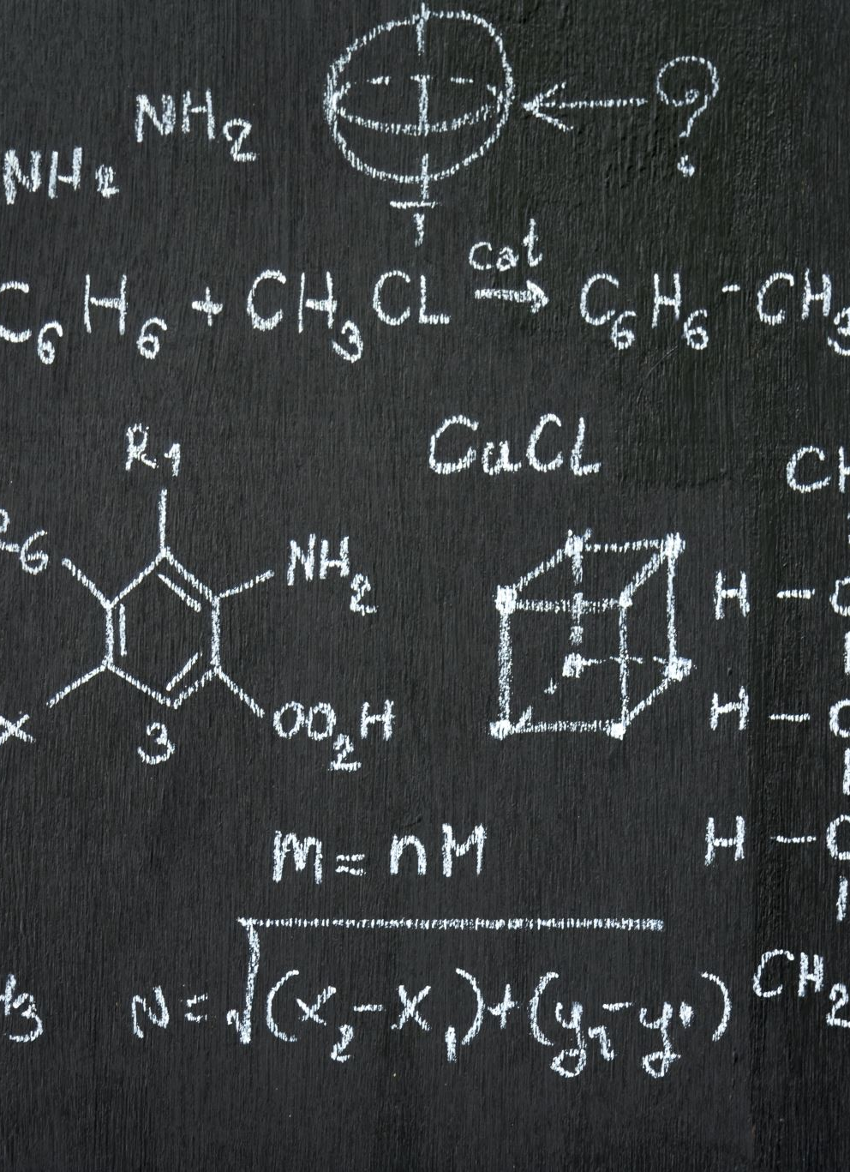
Suavização pela Gaussiana
cv2.GaussianBlur( img, janela, parâmetro gaussiano)
Img é a imagem original
Janela é a especificação da janela para o cálculo da média. Ex (3,3) , (5,5) (7,7) sugere número ímpar para assegurar que o pixel que receberá a média será o pixel central.
O parâmetro gaussiano definido como zeros, ele será calculado a partir do tamanho da janela
O desfoque gaussiano é altamente eficaz na remoção de ruído gaussiano de uma imagem
Este método é feito com a função cv2.GaussianBlur.

Slide 9
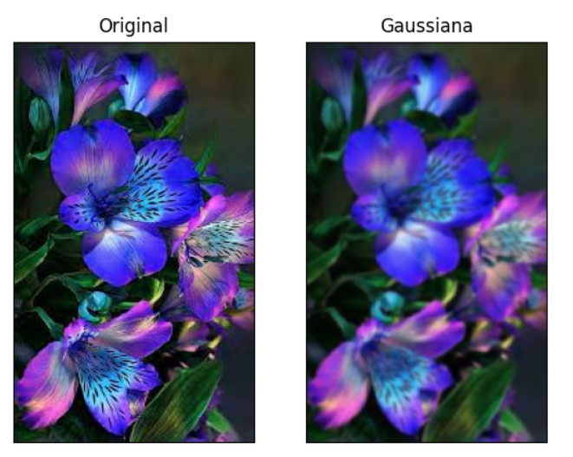
Suavização pela Gaussiana

Slide 10
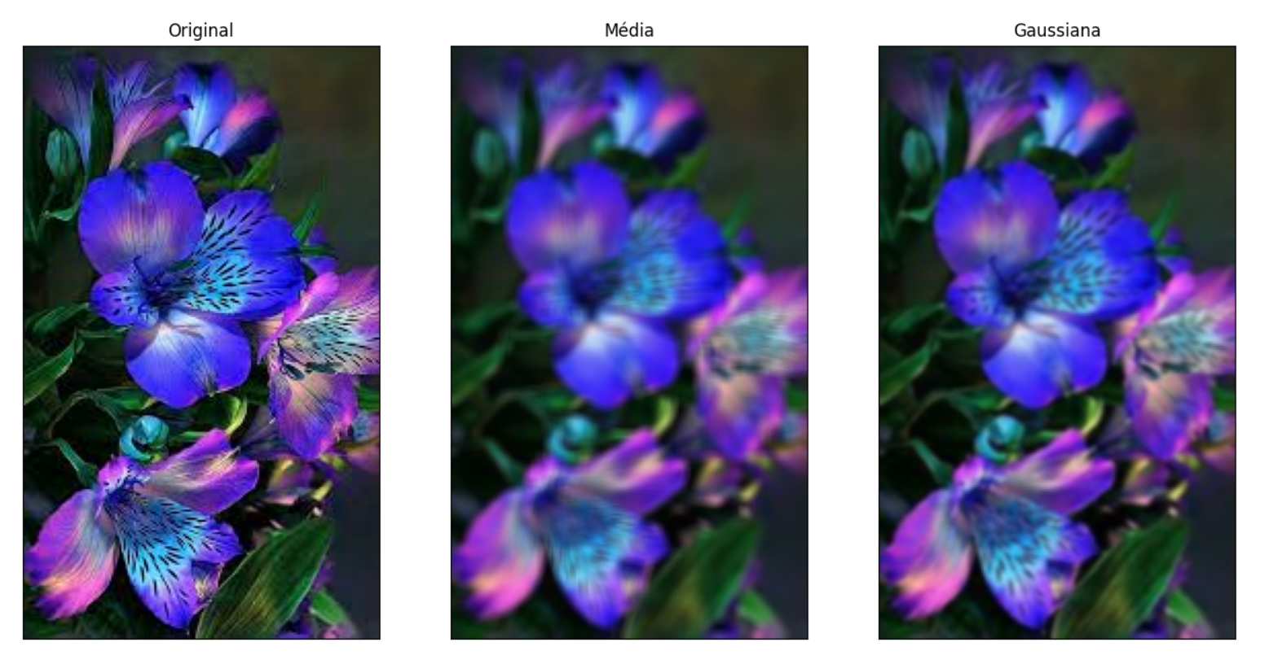
Suavização pela Gaussiana

Slide 11
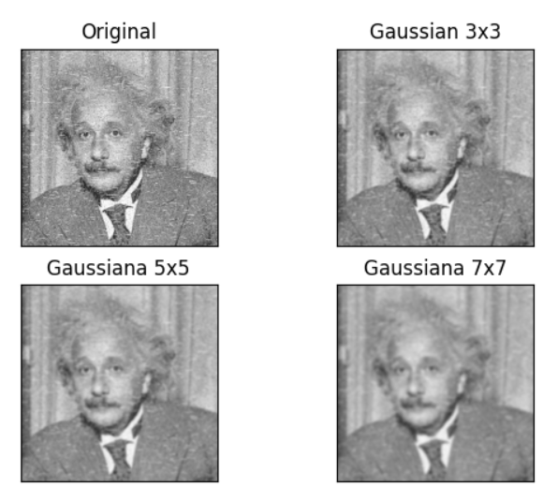
Suavização pela Gaussiana

Slide 12
Suavização pelo cálculo da mediana
Suponha uma janela 3 x 3
Mediana = (10, 15, 20, 20, 20, 20, 25, 30, 100) = 20
10 | 20 | 30
20 | 15 | 20
20 | 25 | 100
10 | 20 | 30
20 | 20 | 20
20 | 25 | 100

Slide 13
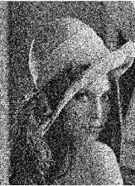
Suavização pelo cálculo da mediana
A função cv2.medianBlur () realiza a mediana de todos os pixels sob a área da janela e o elemento central é substituído por esse valor mediano.
Isso é altamente eficaz contra o ruído salt-and-pepper noise (é uma forma de ruído às vezes vista em imagens, se apresenta como pixels brancos e pretos de ocorrência esparsa) em uma imagem.

Slide 14

Suavização pelo cálculo da mediana
Curiosamente, nos filtros anteriores (pela média e gaussina), o elemento central é um valor calculado recentemente, que pode ser um valor de pixel na imagem ou um novo valor. Mas no borramento médiano, o elemento central é sempre substituído por algum valor de pixel na imagem. Reduz o ruído de forma eficaz. O tamanho da janela deve ser um número inteiro ímpar positivo.
mediana = cv2.medianBlur (img , tamanho da janela)

Slide 15
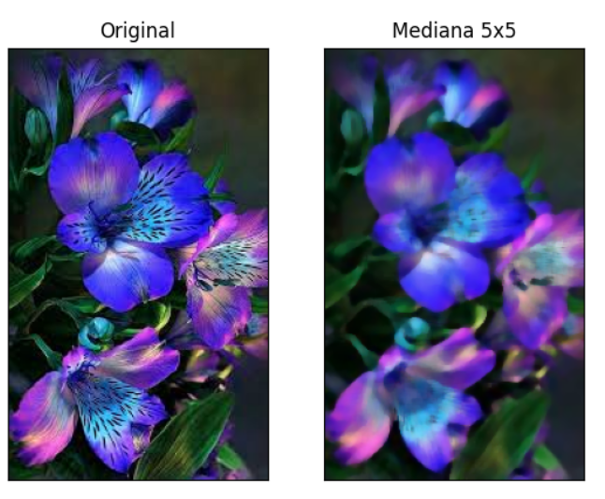
Suavização pelo cálculo da mediana

Slide 16
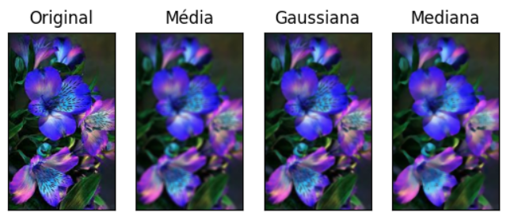
Suavização pelo cálculo da mediana

Slide 17
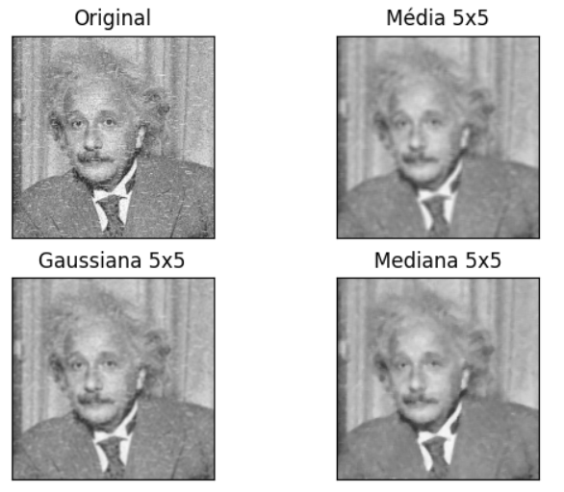
Suavização pelo cálculo da mediana

Slide 18
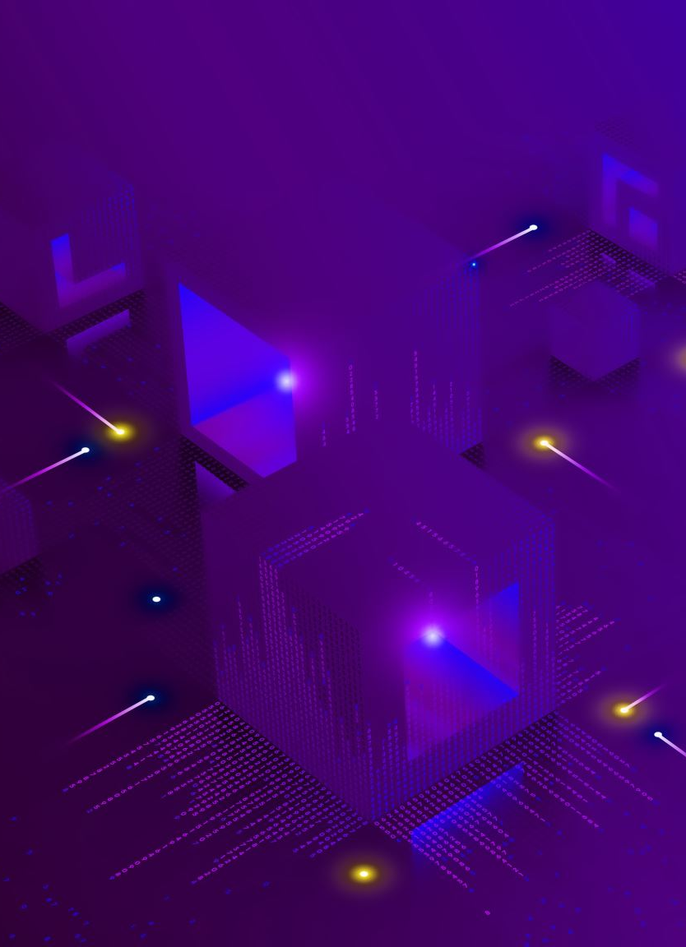
Suavização pelo filtro bilateral
A filtragem bilateral trabalha com um filtro gaussiano no espaço e um filtro gaussiano que é uma função da diferença de pixel. A função gaussiana do espaço garante que apenas pixels próximos sejam considerados para desfoque ou borramento, enquanto a função gaussiana de diferença de intensidade garante que apenas os pixels com intensidades semelhantes ao pixel central sejam considerados para desfoque ou borramento.
Ele preserva as bordas, pois os pixels nas bordas terão grande variação de intensidade.

Slide 19

Suavização pelo filtro bilateral
No entanto, é muito lento em comparação com a maioria dos filtros.
cv2.bilatralFilter ( img, d, sigmaColor, sigmaSpace)
Tamanho do filtro : Filtros grandes (d> 5) são muito lentos, portanto, é recomendado usar d = 5 para aplicativos em tempo real e talvez d = 9 para aplicativos off-line que precisam de filtragem de ruído pesado.
Valores sigma : para simplificar, você pode definir os valores de 2 sigma iguais. Se eles forem pequenos (<10), o filtro não terá muito efeito, enquanto se eles forem grandes (> 150), eles terão um efeito muito forte, fazendo com que a imagem pareça um desenho animado.

Slide 20
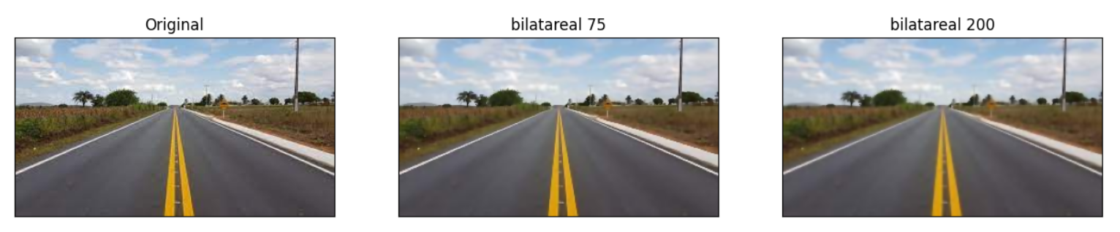
Suavização pelo filtro bilateral

Slide 21
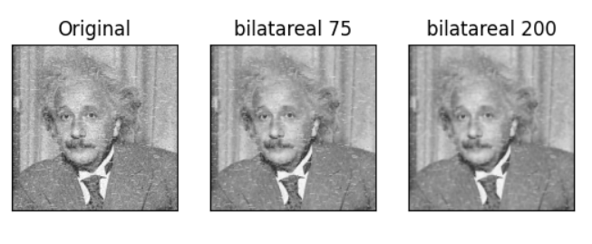
Suavização pelo filtro bilateral

Slide 22
Tarefa 8
Exercício 8) Aplique a suavização pela média com janelas 3x3 e 5x5 e gaussiana e a mediana com as mesmas janelas e mostre a imagem original e todas as cinco imagens de suavização gerada. Também calcular com bilateral com sigmas 75 e 150. Mostrar todas as imagens obtidas numa janela 3x2 Para as imagens fornecidas no diretório código pasta Suavização
Lenna com ruído.
Menina com ruído.
Chuva
Nevoeiro
Tempestade
Tubos

